Slide 1
Examen professionnel RH un succès!
Hortense Donon
Directrice de cours Romandie Formation
Christian Gross
Président de la Commission de l’examen professionnel HRSE

Slide 2
Evolution du nombre de participant-e-s à l’examen professionnel

Slide 3
Evolution du taux de réussite de l’examen professionnel

Slide 4
Résumé (1998 – 2019)
nombre de participant-e-s à l’examen professionnel | 22’461
taux de réussite de l’examen professionnel (moyen) | 68%
nombre de breveté-e-s | 15’254

Slide 5
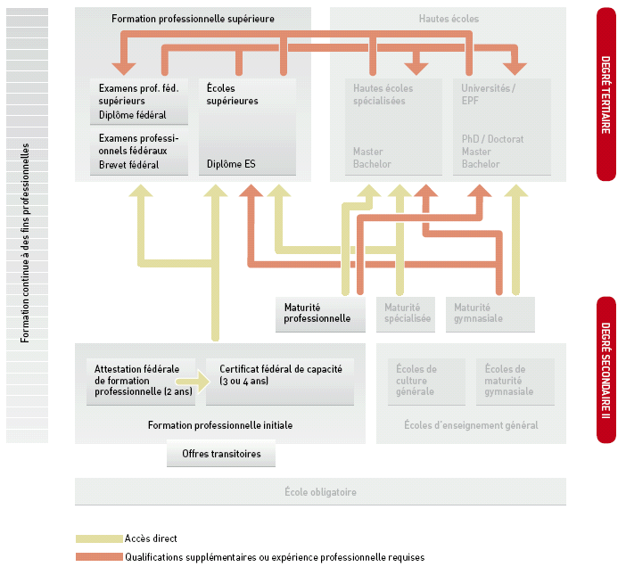
Paysage suisse de la formation

Slide 6
Les examens de HRSE

Slide 7
Les organisations de l'association faîtière

Slide 8
Le brevet jusqu’en 2016
Contenu | Type d’examen/ durée
Marketing du personnel, développement et formation professionnelle de base | écrit 3 h 30 min.
Marketing du personnel et développement du personnel | oral 30 min.
Rémunération et assurances sociales | écrit 3 h
Droit du travail et partenariat social | écrit 2 h
Communication et conduite | oral 30 min.
Branche à option obligatoire: A Gestion internationale RH, ou B Conseil en personnel | écrit 90 min.

Slide 9
Pourquoi un nouvel examen du brevet RH ?
Evolution des tâches RH avec de nouvelles compétences attendues
Capacité à communiquer
Capacité à modérer
Capacité à conseiller et convaincre (mot clé: HR Business Partner)
Nouvelles tâches et nouvelles responsabilités comme par exemple «HR Finance», «HR Analytics» ou «HR Project Managment»

Slide 10
Pourquoi un nouvel examen du brevet RH ?
Evolution des tâches RH
Les tâches purement administratives sont en diminution grâce à l'automatisation, aux systèmes des Workflows et aux nouveaux softwares
Les RH ne sont plus uniformes Dorénavant il y a différents domaines et différentes branches

Slide 11
Nouvelle architecture du brevet HR
Partie générale (connaissances générales RH)
Trois options
A : Gestion des ressources humaines en entreprise
B : Placement de personnel public et conseil
C : Placement privé et location de services
Examen orienté sur les compétences (basé sur des situations concrètes, issues de la pratique, pour chacune des 3 options d’examen)
Les connaissances ne sont plus évaluées branche par branche. Dorénavant, c’est l’ensemble des compétences opérationnelles qui sont évaluées.

Slide 12
Structure d’examen professionnel RH Directives 2017
Connaissances générales en Ressources humaines
Option de spéc. A
Option de spéc. B
Option de spéc. C
Gestion des ressources humaines en entreprise
Placement public et conseil du personnel
Placement privé et location de services

Slide 13
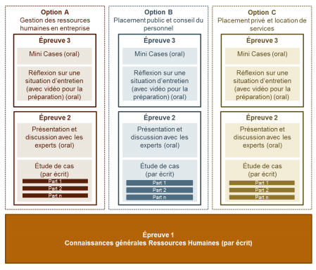
Concept de l’examen
Mai 2018

Slide 14
Structure et déroulement de l’examen
Partie de l’examen |  | Temps | Note | Note finale
Partie d’examen pour tous les candidat/e/s
1 Connaissances générales en ressources humaines | En ligne | 180 min. | 1 | 1
Partie de l’examen par option de spéc. A / B / C
2 Etude de cas sur la base d’arguments techniques |  |  |  | 1
2.1. Etude de cas intégrée | Ecrit | 210 min. | 1
2.2. Présentation et discussion avec les experts, y compris le temps de préparation | Oral | 80 min. | 1
3 Comportement professionnel au quotidien |  |  |  | 1
3.1. Réflexion sur une situation d’entretien, y c. le temps de prép. / analyse de la vidéo | Oral | 40 min. | 1
3.2. Mini-Cases | Oral | 30 min. | 1
Durée totale |  | 540 min.

Slide 15
Organigramme de la Commission de l’examen professionnel

Slide 16
Nos partenaires

Slide 17
Nos partenaires: les prestataires de formation en RH – comme par exemple….

Slide 18
Et…

Slide 19
Romandie Formation au sein des RH
Brevet fédéral
de Spécialiste en ressources humaines
Plus de 15 années d’expérience concrète dans l’organisation des formations en RH
Plus de 2’500 personnes ont obtenu leur Certificat RH
Plus de 500 personnes ont obtenu leur Brevet RH

Slide 20
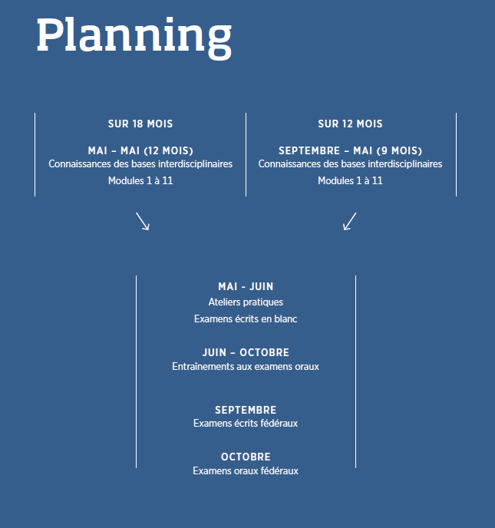
Structure de la formation
Brevet fédéral
de Spécialiste en ressources humaines

Slide 21
Répartition des modules – Connaissance des bases interdisciplinaires
Brevet fédéral
de Spécialiste en ressources humaines
périodes
Module | Thème | Périodes
1 | Gestion de projet | 12
2 | Economie politique et sociale | 16
3 | Droit des étrangers | 8
4 | Assurances sociales et transfrontalières | 44
5 | Stratégie et pilotage d’un budget RH | 8
6 | Droit et partenariat social | 44
7 | Sociologie du travail, psychologie au travail et communication | 32
8a | Développer et conserver son personnel | 28
8b | Paysage du système éducatif suisse | 8
9 | Stratégies et politique du personnel | 32
10 | Conduite du personnel et gestion des différences | 16
11 | Module de spécialisation | 28
 | TOTAL de périodes | 276

Slide 22
Connaissance des bases interdisciplinaires
Brevet fédéral
de Spécialiste en ressources humaines
Cours en présentiel avec un soutien en e-learning

Slide 23
Cas pratiques
Brevet fédéral
de Spécialiste en ressources humaines
6 ateliers pratiques sur les thèmes :
Le recrutement
La gestion du personnel
Le développement du personnel
La diminution d’effectif
La rémunération
L'évaluation du personnel
Notes:
Module 1: Gestion générale de l’entreprise Economie, L’environnement de l’entreprise, Objectifs et stratégies d’entreprise, mission du management et gestion de soi…
Module 2: Leadership, communication et gestion du personnel Diriger les collaborateurs, Communication, Planifier et mener une séance, Technique de négociation, Politique d’information, Ressources humaines, Evaluation des collaborateurs, Sécurité au travail, Gestion de conflit, Diriger un groupe multiculturel, Rémunération, Développement du personnel…
Module 3: Organisation Organisation des structures, des processus et optimisation des processus…
Module 4: Comptabilité Tâches et fonctions de la comptabilité, Bilan et compte de résultat, Indicateurs et controlling, Calculs de marges, Liquidités et financement, Impôts et TVA, Comptabilité analytique…
Module 5: Marketing, relations publiques, relations avec les fournisseurs et les clients Objectifs et stratégie, les 4 Ps, Intelligence marketing, Internet…
Module 6: Droit Généralité et origines du droit, Code civil, Code des obligations, Droit du travail, Droit des assurances sociale, Droit fiscal, Contrat, Poursuite et faillite, Droit des sociétés, Droit de la famille et successoral…
Module 7: Module interdisciplinaire (sans examens) Consolidation

Slide 24
Préparation aux 3 examens oraux
Brevet fédéral
de Spécialiste en ressources humaines
Présentation et discussion avec les experts
Mini-Cases
Réflexion sur une situation d’entretien

Slide 25
Examen
Brevet fédéral
de Spécialiste en ressources humaines
Ces 3 compétences seront validées :
Connaissances théoriques
Compétences analytiques
Compétences pratiques

Slide 26
Postes occupés par nos Brevetés
Brevet fédéral
de Spécialiste en ressources humaines
Responsable RH
HR Business Partner
Conseiller en recrutement
Gestionnaire RH
Consultant en ressources humaines
Conseiller en personnel

